Slide 1
Proposition de segmentation de la clientèle Olist
Cécile Guillot – Ingénieure Machine Learning
Le 04/09/2021

Slide 2
01
02
Introduction
Analyses descriptives
03
04
Les segmentations
Conclusion
Cécile Guillot – Ingénieure Machine Learning
Définition du problème, présentation des données
Analyses des comportements clients
RFM, K-Means et K-Prototype
Personae, maintenance, avantages et inconvénients

Slide 3
01. Introduction
Cécile Guillot – Ingénieure Machine Learning
Passer d’une base de données non organisés à des segments actionnables

Slide 4
Intérêt de la segmentation
Cécile Guillot – Ingénieure Machine Learning
De la segmentation marketing aux méthode de
Machine Learning :
Etude des comportements de consommation des clients
Meilleure ciblage des campagnes marketing
Existence de méthodes « classiques » : Segmentation RFM
Utilisation du Machine Learning : apport supplémentaire ?

Slide 5

Des sources de données multiples
Cécile Guillot – Ingénieure Machine Learning
Exploration des données
(Notebook « Etude Préliminaire »)
Analyse statistiques sur certaines données utiles pour la segmentation
(Notebook « Notebook Analyse »)

Slide 6
Objectifs
Cécile Guillot – Ingénieure Machine Learning
Décrire les habitudes des clients avec des indicateurs simples
Utiliser ces habitudes pour établir des groupes de clients

Slide 7
02. Analyses descriptives
Mieux comprendre les comportements clients pour mieux les regrouper

Slide 8
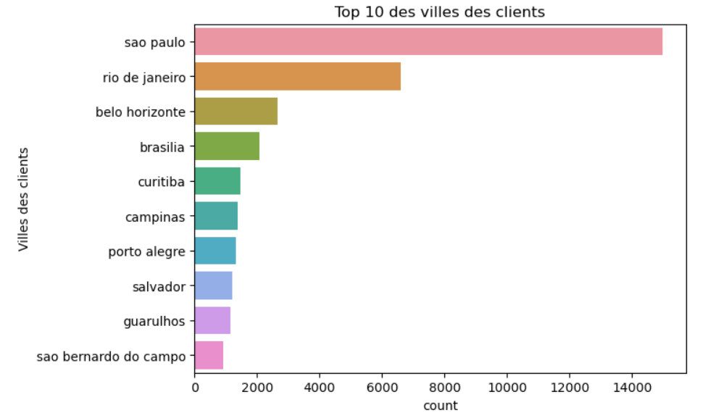
Analyses des clients
96 096 clients selon unique id
99 441 clients selon id
Conservation des id uniques
Affichage uniquement du Top 10 des villes
Analyse de la fréquence :
Un achat dans 90%
Conservation des clients avec minimum 2 achats

Slide 9
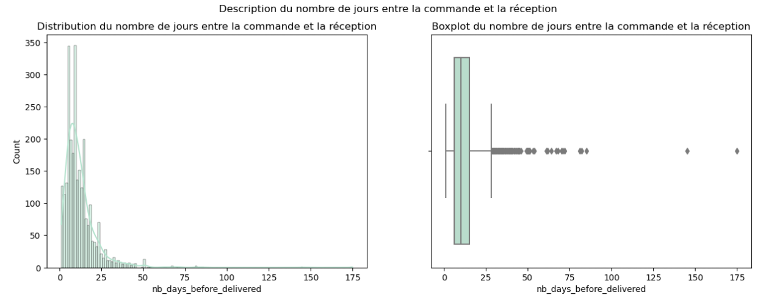
Délai de livraison

Slide 10
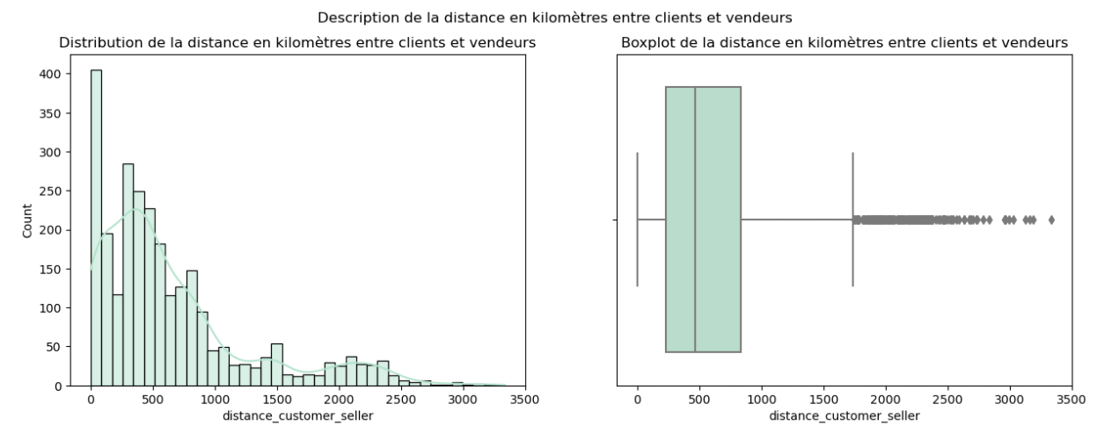
Distance clients/vendeurs

Slide 11
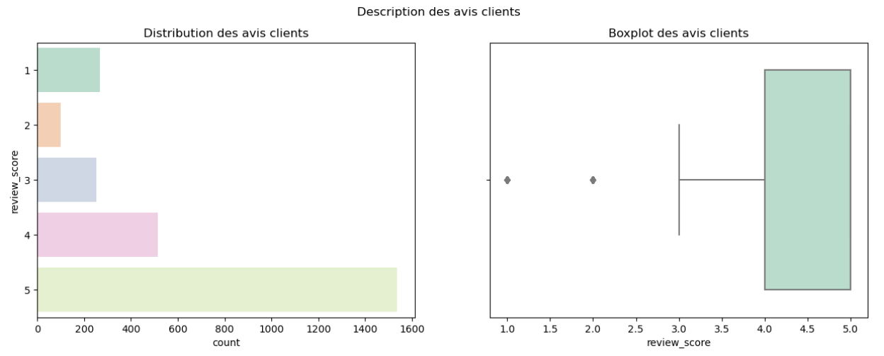
Avis des clients

Slide 12
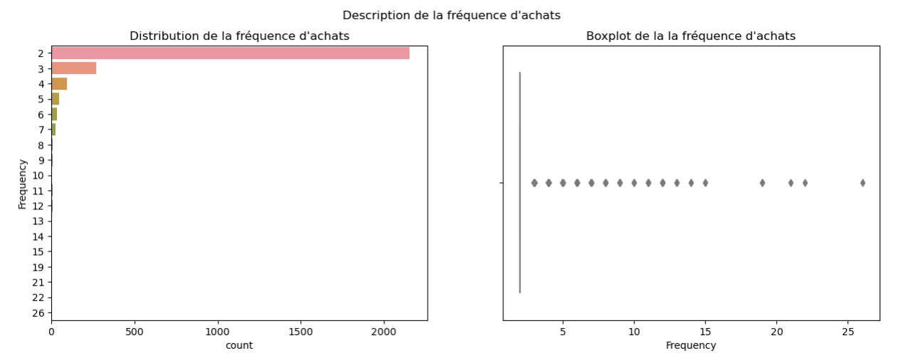
Fréquence des achats

Slide 13
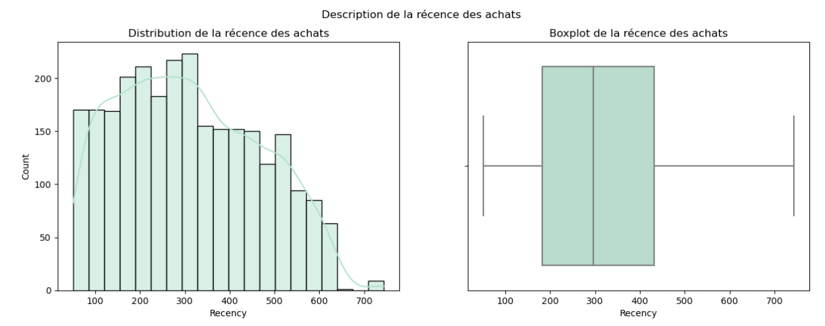
Récence des achats

Slide 14
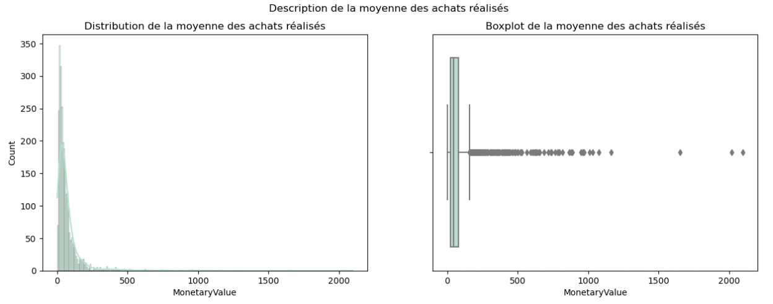
Valeurs moyennes des achats

Slide 15
03. Les différentes segmentations
Segmentation RFM, K-Means et K-Prototypes

Slide 16
Segmentation RFM
ID Client | Recency | Frequency | MonetaryValue | Score RFM
1 | 1 | 3 | 3 | 133
2 | 1 | 3 | 3 | 133
3 | 1 | 3 | 4 | 134
4 | 4 | 4 | 4 | 444
64 segments (4 x 4 x 4)

Slide 17
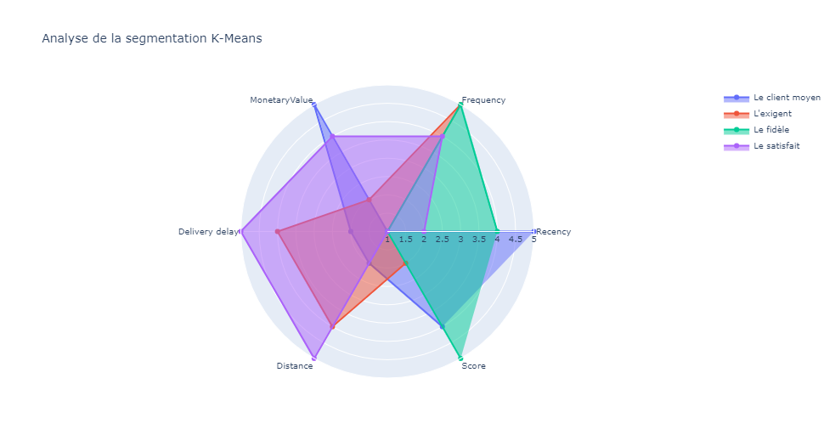
K-Means (avec K = 4)
Recency, Frequency, MonetaryValue, Reception Delay, Review Score, Distance between customers and sellers
Réduction de dimensions via une ACP
Détermination d’un nombre de groupe (K = 4)

Slide 18
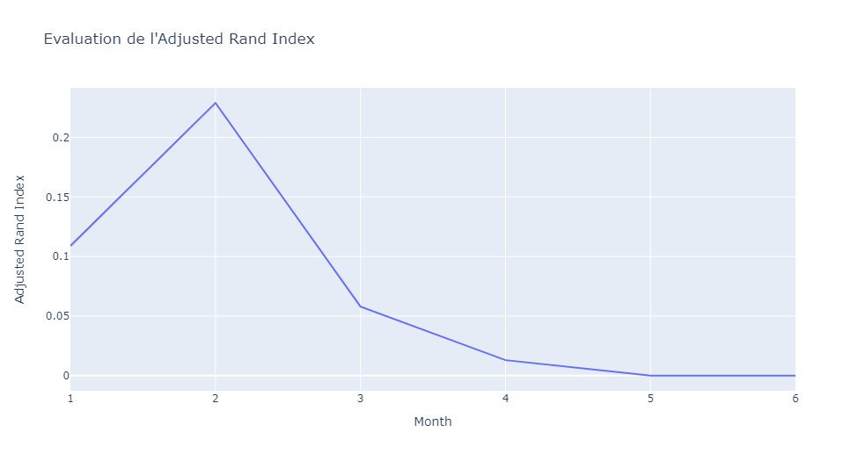
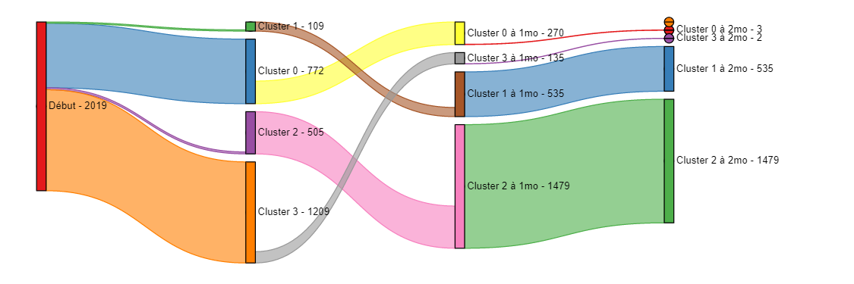
K-Means (avec K = 4)
Evaluation de la stabilité :
Score ARI sur une base de clients pendant 6 mois
Description des flux via diagramme de Sankey

Slide 19
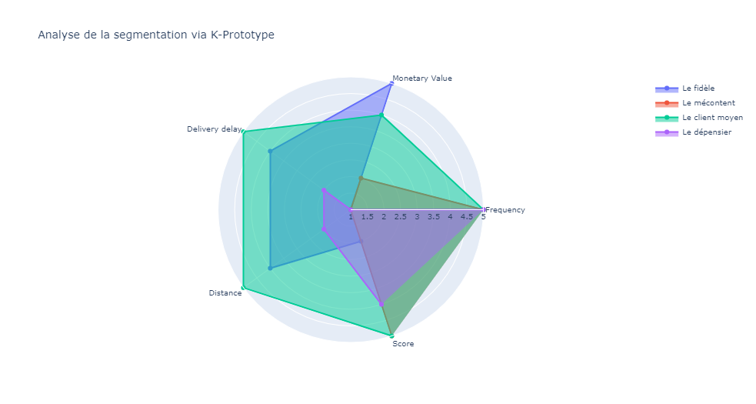
K-Prototypes (avec K = 4)
Permet de prendre en compte les variables catégorielles
3 variables catégorielles : Avis client, Ville et catégorie de produits
5 variables numériques : Recency, MonetaryValue, Reception Delay, Review Score, Distance between customers and sellers

Slide 20
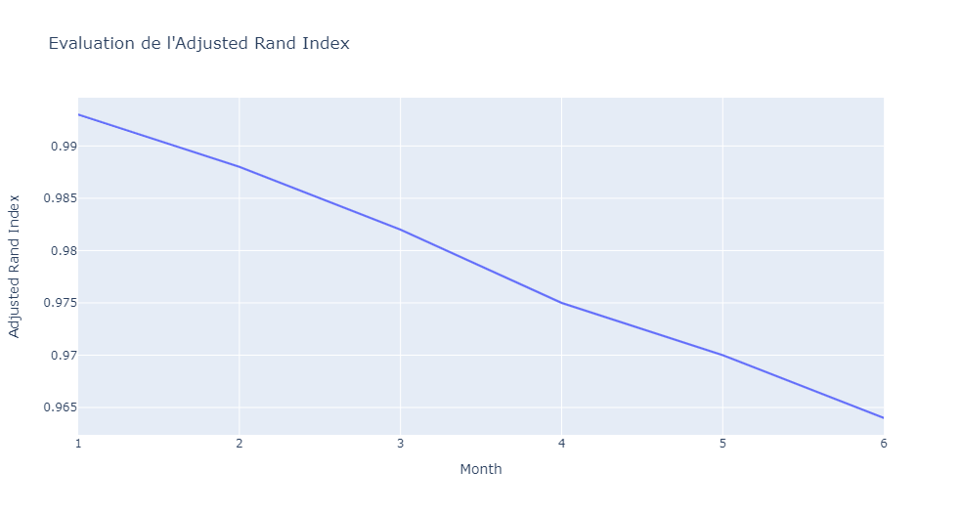
K-Prototypes
Stabilité de l’algorithme
Indice de Rand
Stable jusqu’à 6 mois

Slide 21
04. Conclusion
Quel segmentation choisir et perspectives

Slide 22




Personae du K-Prototype
Le fidèle
Plus de 8 achats
Faible valeur
4.16/5
Le mécontent
Plus de 2 achats
Valeur moyenne
3.96/5
Le client moyen
Plus de 2 achats
Valeur moyenne
4.36/5
Le dépensier
Plus de 2 achats
Forte valeur
4.15/5

Slide 23
Conclusion
K-Prototype :
Utilisation de différents types de variables (quantitatives et catégorielles)
Modèle stable sur 6 mois → Ne nécessite pas beaucoup de maintenance
4 profils de clients : Client fidèle, exigent, moyen et dépensier
Possibilité de mettre en place des stratégies différentes

Slide 24
Perspectives
Beaucoup de clients avec commande unique
Trouver une méthode pour « traquer » les clients pour avoir une meilleure estimation de la fréquence d’achat et de la récence
Utilisation de cookies
Création de compte
Peu d’informations démographiques
Utilisation la création de compte pour obtenir des informations comme le sexe et l’âge des clients
Possibilité de faire du NLP sur les commandes
Affiner le score de satisfaction
Récompenser les clients qui donnent un avis (pour augmenter le nombre d’avis)

Slide 25
Merci !
Des questions ?
cecile.gltslmcs@protonmail.com
Please keep this slide for attribution.

